Slide 1

Linux操作系统架构和系统执行过程概览
Linux Architecture And System Execution based on X86/Linux
孟宁
电话：0512-68839303
E-mail：mengning@ustc.edu.cn
主页：http://staff.ustc.edu.cn/~mengning
地址：苏州工业园区独墅湖高等教育区仁爱路188号思贤楼504室
2013年5月

Slide 2
Agenda
操作系统的基本概念
典型的Linux操作系统的结构
最简单也是最复杂的操作
站在CPU执行指令的角度
从内存的角度来看

Slide 3
操作系统的基本概念
任何计算机系统都包含一个基本的程序集合，称为操作系统。
  内核（进程管理，进程调度，进程间通讯机制，内存管理，中断异常处理，文件系统，I/O系统，网络部分）
  其他程序（例如函数库、shell程序、系统程序等等）
操作系统的目的
  与硬件交互，管理所有的硬件资源
  为用户程序（应用程序）提供一个良好的执行环境

Slide 4
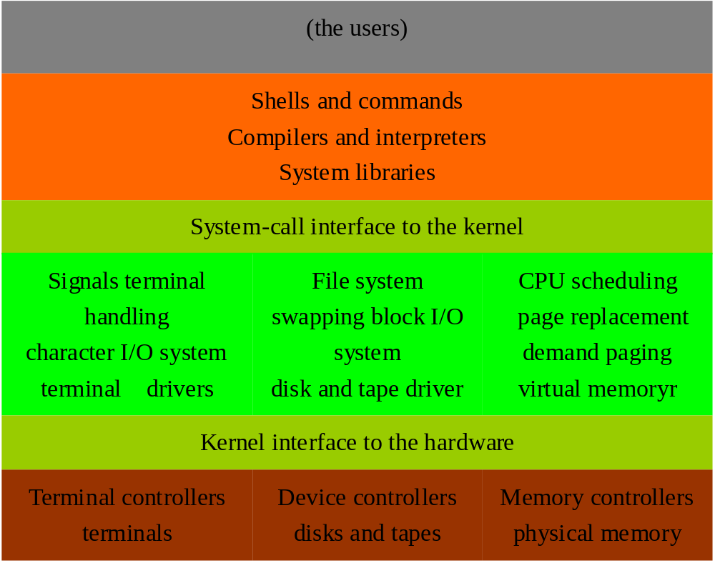
典型的Linux操作系统的结构
用户应用程序
Shell，lib
System call
Kernel implementation
对硬件资源的管理

Slide 5
最简单也是最复杂的操作
在控制台下输入ls命令
为什么我们敲击键盘就会在终端上显示？
中断的概念，终端控制台设备驱动的概念
Shell程序分析输入参数，确定这是ls命令
什么是shell？
终端解释程序
内存保护，内核态用户态相关问题
什么是系统调用？
调用系统调用fork生成一个shell本身的拷贝
系统调用是怎么实现的？
软中断、异常的概念。陷阱门，系统门
fork是什么？
为什么要调用fork？
进程的描述，进程的创建。COW技术
调用exec系统调用将ls的可执行文件装入内存
内存管理模块，进程的地址空间，分页机制，文件系统，可执行文件格式如ELF
从系统调用返回
如何做到正确的返回？
堆栈的维护，寄存器的保存与恢复
进程的调度，运行队列等待队列的维护
Shell和ls都得以执行

Slide 6
站在CPU执行指令的角度
idle
wait keyborad
queue
进程x
CPU
系统调用处理
eip
esp
cs
ds等等
进程管理
esp
中断处理
Wakeup progress
idtr
eip
内核其他模块
esp
intr
0xc0000000
8259
some action
c=gets()
…
esp
keyboard
main
进程x

Slide 7
从内存的角度来看
0xffffffff
0xe0000000
在Linux中，物理内存
总是被映射在3G以上
的空间中，
若物理内存过大，需
使用其他的映射技术
0x20000000
（512M）
0xc0000000
（3G）
用户代码或数据
0x00400000
内核代码
内核静态数据
0x00000000
0x00000000
物理内存
虚拟空间

Slide 8
“有两种生成一个软件设计方案的途径：一个是把它做得如此简单，以致于明显不会有漏洞存在。另一个是把它做的如此复杂，以致于不会有明显的漏洞存在。”——Tony Hoare
谢谢大家！
参考资料：
《深入理解Linux内核》第三版

